Slide 1



Final Project
언택트 비즈니스를 위한 멀티클라우드 아키텍트 양성과정
클라우드 보안을 고려한 라이브 스트리밍 이커머스 서비스 개발
2021. 6.22
Team: BOGOSA
박종현, 임상혁, 심재혁

Slide 2



Introduction Team Member
Team Leader
박종현
whdgus003@gmail.com
Member
임상혁
dlagurgur@gmail.com
Member
심재혁
tlawogur328@naver.com
AWS를 활용한 웹애플리케이션 기능구현
CDN 아키텍처 설계
프론트엔드 개발 및 디자인(JavaScript,JSP)
백엔드 개발 보조(JAVA)
웹서버, 웹 애플리케이션 서버 연동
웹 애플리케이션 배포
개발 환경 구성(Spring,Github)
프론트엔드 개발(JavaScript,JSP)
백엔드 개발(JAVA)
AWS를 활용한 네트워크 환경 구성
웹 애플리케이션 배포
웹 서버, 웹 애플리케이션 서버 연동

Slide 3
Schedule (gantt chart)
구분 | 추진내용 | 21.04.20 ~ 21.06.21
 |  | 4.20 ~ 4.25 | 4.26 ~ 5.2 | 5.3 ~ 5.9 | 5.10 ~ 5.16 | 5.17 ~ 5.23 | 5.24 ~ 5.30 | 5.31 ~ 6.6 | 6.7 ~ 6.13 | 6.14 ~ 6.21
계획 | 아이디어 논의, 세부 계획 수립, 역할 분담
분석 | 요구사항 분석, 개발 도구 세팅 및 파악
설계 | 아키텍처 설계, ERD 설계
개발 | 기능 요구사항에 따른 백앤드 개발, 기능구현
개발 | 프론트엔드 (스크립트 처리 및 디자인)
개발 | 웹 서버, 웹 애플리케이션 서버 연동
테스트 | 통합 테스트 완료 및 오류 수정
종료 | 최종 산출물(프로젝트 보고서, 발표자료)
예상 일정
기간 내 일정 완료
연장된 일정

Slide 4






Contents
주제 소개
요구사항
서비스 구현
Demo.
보완할 점 및 프로젝트 확대 방향
Q&A

Slide 5
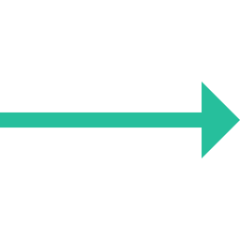
주제 소개
라이브 커머스란?
코로나 팬대믹 시대에 온라인 판매시장의 성장과 함께 확대되고 있는 새로운 형태의 쇼핑 플랫폼
채팅으로 소비자와 소통하면서 상품을 소개하는 형태의 스트리밍 방송
라이브 커머스를 이용하는 사람의 대다수가 20-30대의 시장에서 성장 가능성이 높은 구매층이다.
누구나 셀러가 될 수 있어 판매자와 구매자의 경계가 없다
소통과 쇼핑을 결합해 재미를 극대화
시장이 확대되는 단계이며 주 소비층이 소비력이 증가하는 단계이므로 블루오션 비즈니스라고 할 수 있다.

Slide 6
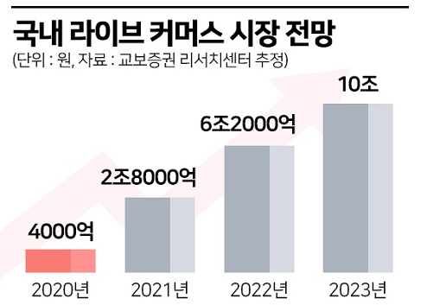
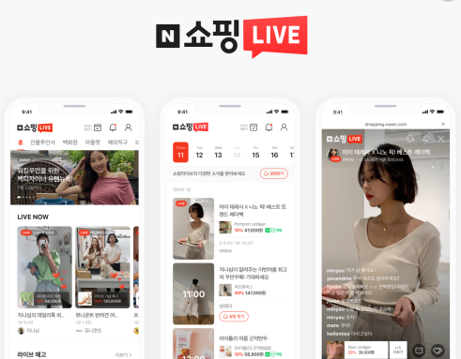
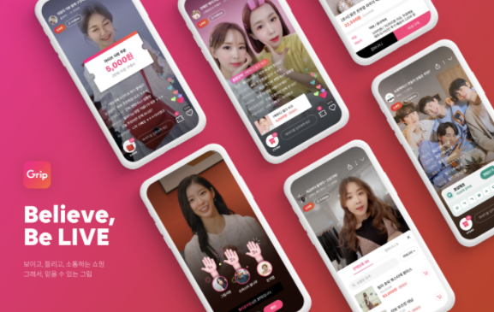
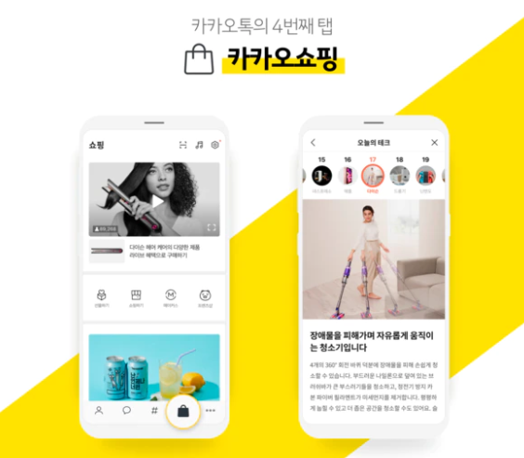
주제 소개
국내 라이브 커머스 현황
IT 대기업 중심으로 라이브 커머스 플랫폼이 런칭되고 있다
국내의 강력한 모바일 네트워크 인프라를 기반으로 라이브 스트리밍이 원활하여 빠른 속도로 시장이 성장할 것으로 전망
출처 : (주)엔씨지글로벌 제공

Slide 7
2. 요구 사항
비즈니스 요구사항 ?
고객 데이터 베이스 보안 요구사항 준수누구나 거래를 하기 위해 스트리밍 할 수 있는 플랫폼
개인/기업 거래방식 차이를 고려한 서비스 제공
회원에 따라 다양한 형태의 거래가 가능하도록 UI/UX(중고거래, 일반판매, 직거래)
3) 시청자와 소통하며 정보를 실시간으로 피드백 함으로써 제품에 대한 신뢰성 확보
- 라이브 채팅이 가능하도록
4) 방송 다시 보기 기능으로 라이브 방송 이후에도 구매 활성화
5) 광고와 상품 판매로 발생하는 수수료를 기반으로 수익창출
6) 최저 자금으로 서비스 런칭 가능 및 서비스 유지 비용 최적화
7) 핵심 서비스인 스트리밍 서버의 안정성 확보
비즈니스 요구사항 기반으로 기능 요구사항 작성

Slide 8
2. 요구 사항
기능 요구사항 ?
번호 | 요구사항 | 상세 | 번호 | 요구사항 | 상세
1 | 회원 가입 | - 회원가입 시 라이브 방송 채널을 생성해 준다. - 이메일 인증을 통해 회원가입이 가능하다. | 11 | 라이브 방송 작성 | - 소개 및 판매할 상품을 등록할 수 있다.
2 | 로그인 | - 사용자는 이메일 인증을 마친 계정의 ID와 비밀번호로 로그인 할 수 있다. | 12 | 라이브 방송 기능 | - 라이브 방송이 가능하다.
3 | 로그아웃 | - 사용자는 로그인 상태일 때 로그아웃 할 수 있다. | 13 | 라이브 시청자 확인 | - 실시간 시청자 수가 확인이 가능하다.
4 | 회원 정보 수정 | - 자신의 정보를 수정할수 있다. | 14 | 라이브 방송 종료 | - 라이브 방송이 종료되면 별도의 페이지에서 상품에 대한 리뷰를 확인할수 있다.
5 | 아이디, 비밀번호 찾기 | - 아이디와 비밀번호를 등록된 이메일을 통해 찾을수 있다. | 15 | 상품주문 | - 라이브 중인 방송과 종료된 방송의 상품을 주문이 가능하다.
6 | 주문기록,판매기록 | - 주문 기록, 판매기록이 가능하다. | 16 | 검색 기능 | - 작성자,내용,제목 으로 라이브 방송, 라이브 예고 글을 검색할수 있다.
7 | 리뷰 작성 | - 구매한 물품의 리뷰작성이 가능해야한다.
8 | 방송기록,예고 확인 | - 자신이 작성한 방송,방송 예고를 확인이 가능하다.
9 | 라이브 예고 작성 | - 라이브 예정을 등록할수 있다. - 라이브 예정용 동영상을 업로드 및 불러오기가 가능하다. - 등록한 예고 정보를 기반으로 방송 시작이 가능하다.
10 | 댓글 등록 | - 로그인 후 방송 예고 페이지 에 댓글을 등록할 수 있다.

Slide 9
2. 요구 사항
아키텍처 요구사항 ?
서비스 중인 하나의 Available Zone에서 장애 발생시에도 연속적인 서비스 제공이 가능해야 한다.
요청이 급격하게 증가하더라도 서비스에 장애가 일어나지 않도록 해야 한다.
웹사이트 공격으로부터 보호되어야 한다.
클라이언트의 지리적 위치에 관계없이 균일한 품질의 서비스를 제공해야 한다.
하드웨어 프로비저닝, 데이터베이스 설정, 패치 및 백업과 같은 시간 소모적인 관리 작업을 자동화하면서 비용 효율적이고 크기 조정가능한 데이터베이스 서비스를 제공해야 한다.
완전관리형 실시간 스트리밍 서비스를 사용하여 자동으로 확장가능하고 안정적인 웹서비스 제공이 가능해야 한다.

Slide 10
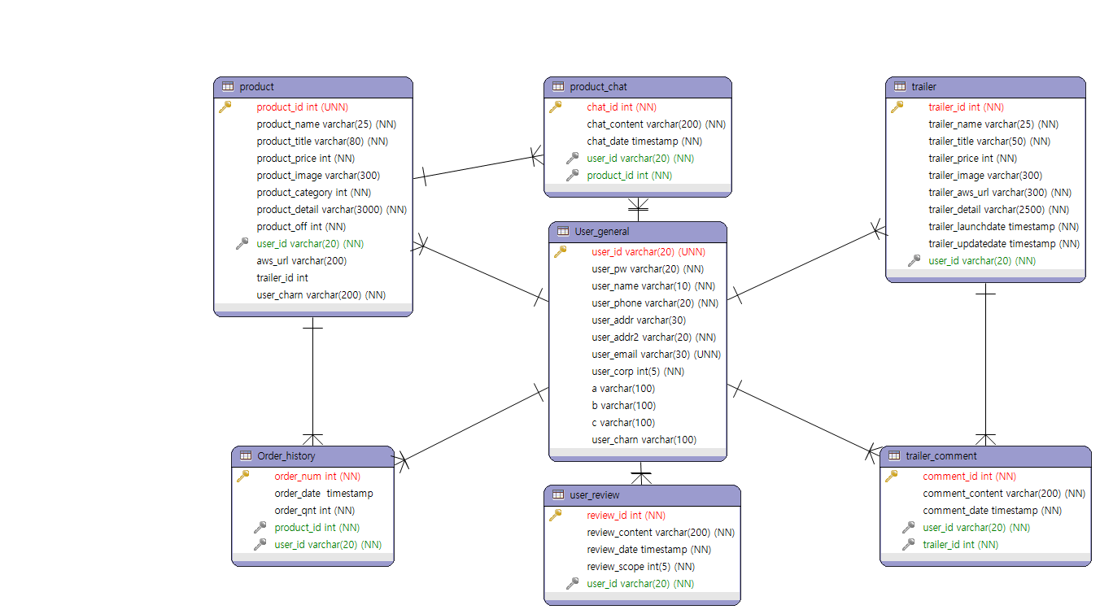
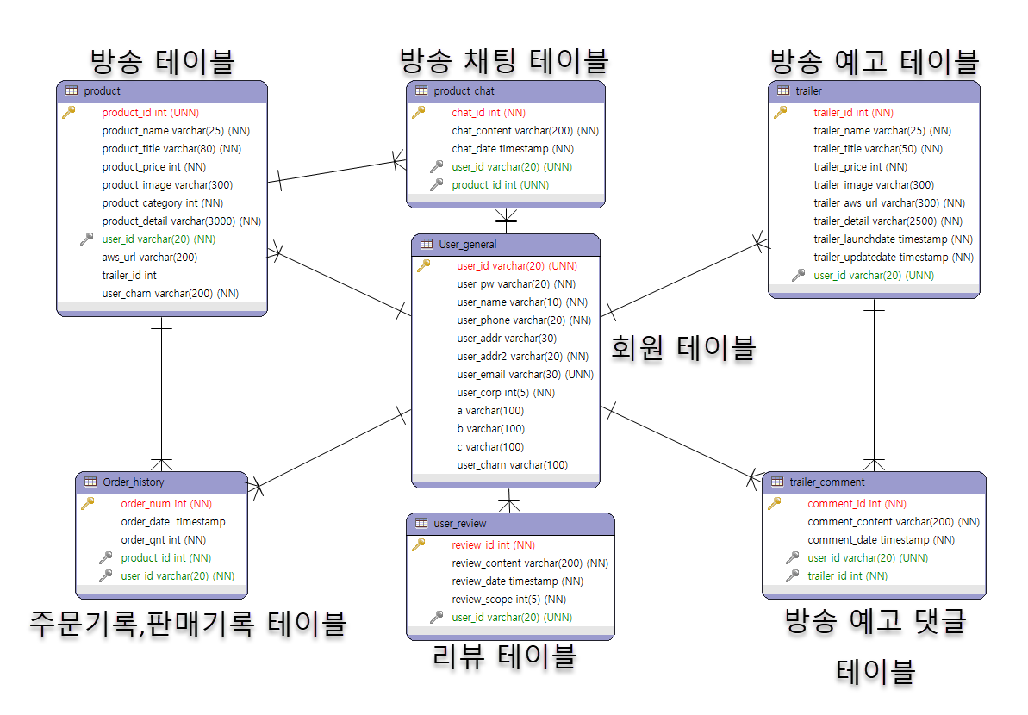
2. 요구 사항
ERD
유저 테이블
상품(방송)테이블
방송 채팅 테이블
라이브 예고 테이블
라이브 예고 댓글 테이블
리뷰 테이블
주문기록, 판매기록 테이블

Slide 11





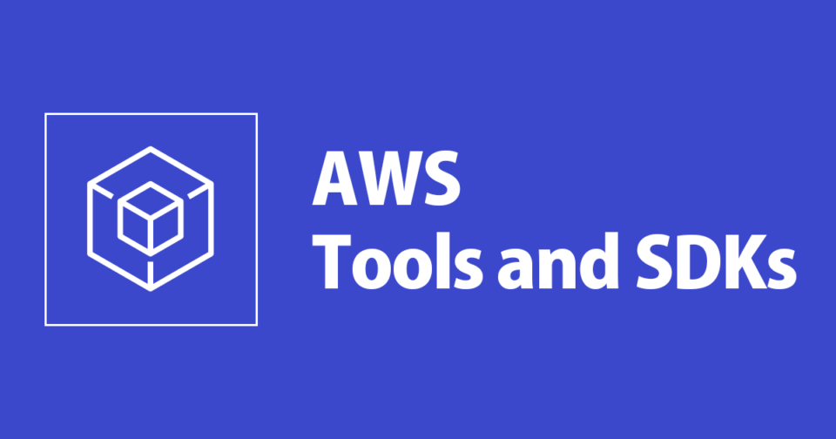







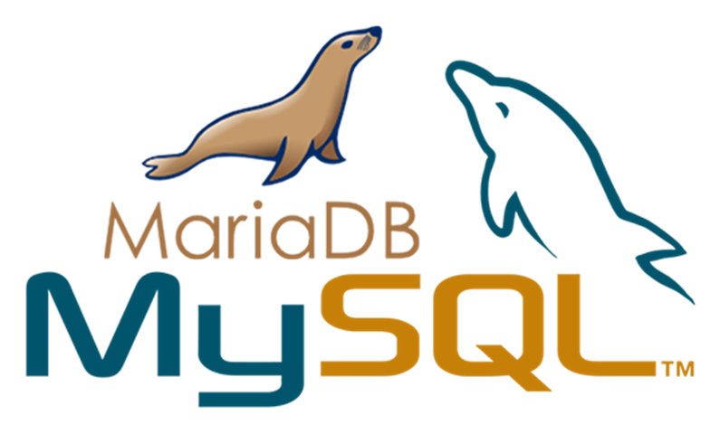
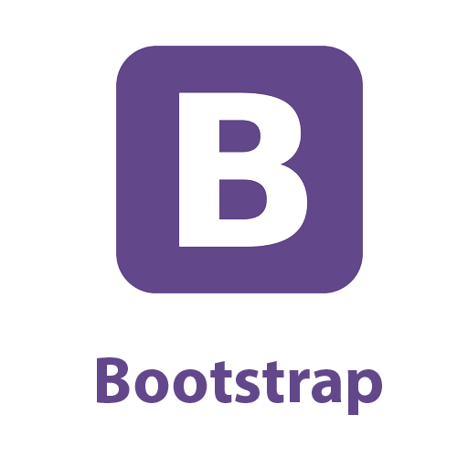


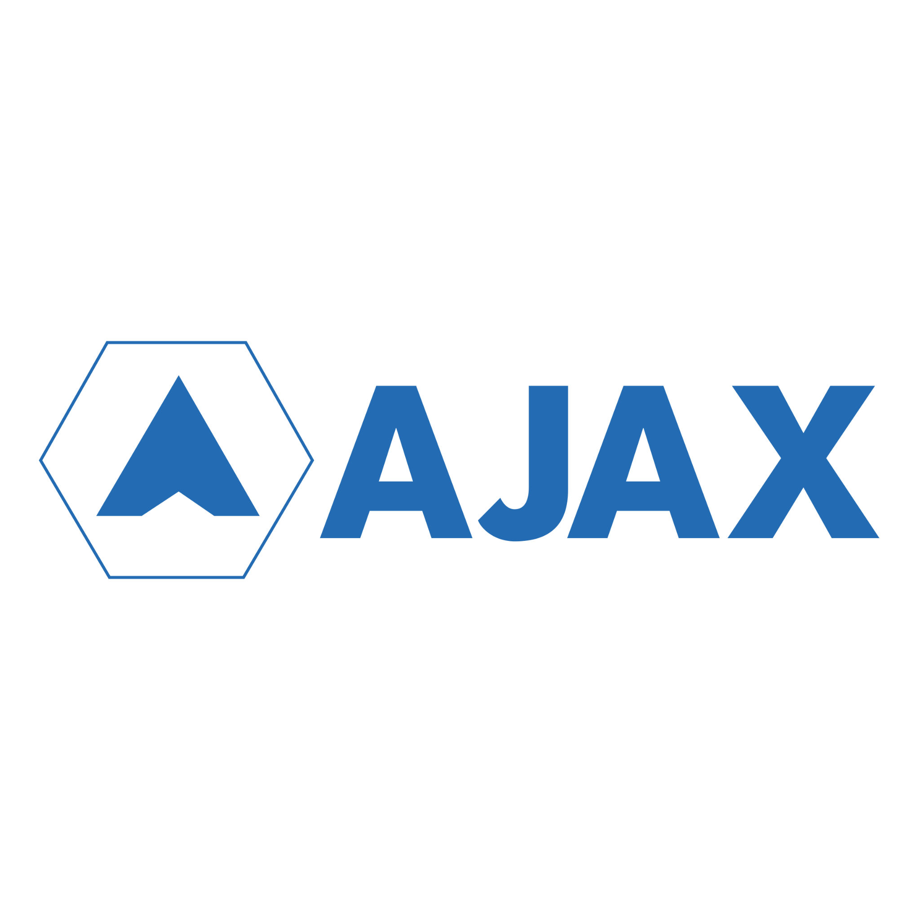
3. 서비스 구현
개발 환경
Eclipse ver Photon
JAVA 1.8.0_291
Jquery 3.6.0
httpd 2.4.48
Apache Tomcat 9.0.0
MySQL 11.0.0.5919
MyBatis 3.0
Bootstrap 5.0.1
HTML 5
Jquery AJAX 1.7.1
Javascript ES9
aws-sdk 2.897.0
Server
WEB
Database

Slide 12
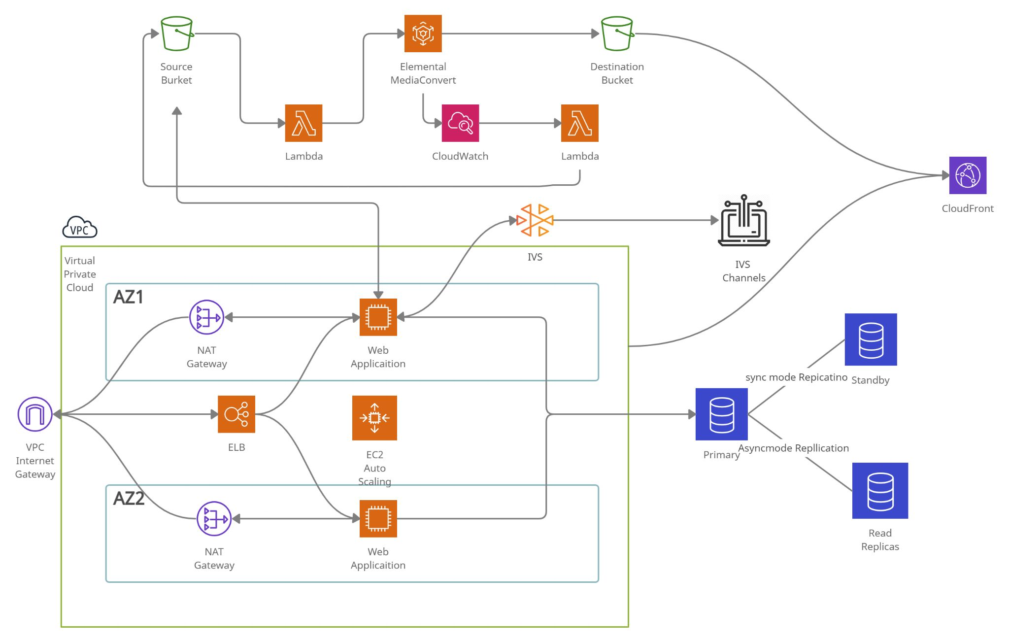
3. 서비스 구현
아키텍처 구성도

Slide 13
3. 서비스 구현
서비스 요약
라이브 스트리밍 서비스 – AWS Interactive Video Service(IVS)
CDN 아키텍처 – S3, Lambda, AWS Media Converter, Cloudfront, CloudFormation
고가용성 고객 데이터 베이스 - RDS(MySQL) Master and Slave
보안을 고려한 아키텍처 - VPC, IAM, Cognito, WAF
고가용성 서비스 배포 Strategy – EC2, Multi-AZ Auto scaling and Load Balancing

Slide 14
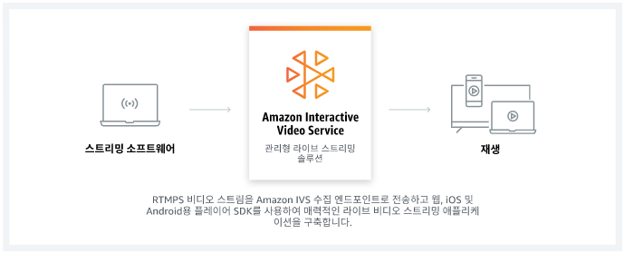
3. 서비스 구현
라이브 스트리밍 서비스 – AWS Interactive Video Service(IVS)
완전 관리형 스트리밍 서비스
짧은 지연시간
AWS에서 스트리밍 서버 관리
→ 스트리밍 서버와 분리되어 트래픽 과부하로부터 자유롭다.
최대 할당량에 해당하는 리소스만큼 확장성 확보 가능
Quotas(할당량)
Resource | Default Quota | Description
Channels | 5000 | 최대 생성 가능한 채널수
Concurrent views | 15000 | 채널당 최대 시청자수
resolution | 1080p | 최대 해상도
Concurrent streams | 100 | 최대 동시 스트리밍 수
최대 리소스 할당량 인상 요청가능

Slide 15

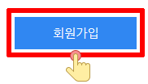
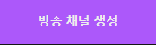
3. 서비스 구현
라이브 스트리밍 서비스 – AWS Interactive Video Service(IVS)
회원가입 시 채널을 생성할 수 있도록
수집서버, 스트림키 → 라이브 스트리밍 송출
재생 URL → 웹 브라우저에서 라이브 스트리밍 수신
AWS-SDK (JavaScript API)를 이용하여 웹 애플리케이션에서 채널생성
user
data.재생URL
data.스트림키
data.수집서버
…
ivs.createChannel({ authorized : false , name: 채널이름(user_id) },function(err,data) ... ... )
User Table

Slide 16
3. 서비스 구현
Source Code
function AWScheck(){ var user_id = $('#id_val').val(); if (!user_id){ alert('아이디를 입력해주세요') return false; }else{ var ivs = new AWS.IVS(); var params = { authorized : false , name: user_id //{user_id를 채널이름으로} }; ivs.createChannel(params, function(err, data) { if (err) console.log(err, err.stack); else console.log(data); }
var a = data.channel.playbackUrl; // 재생 url var b = data.streamKey.value; // 스트림 키 var c = data.channel.ingestEndpoint; // 수집서버 var user_charn = data.channel.arn; document.getElementById("a").value = a document.getElementById("b").value = b document.getElementById("c").value = c document.getElementById("user_charn").value = user_charn AWS = 1; alert("채널 생성완료!") }); } }

Slide 17
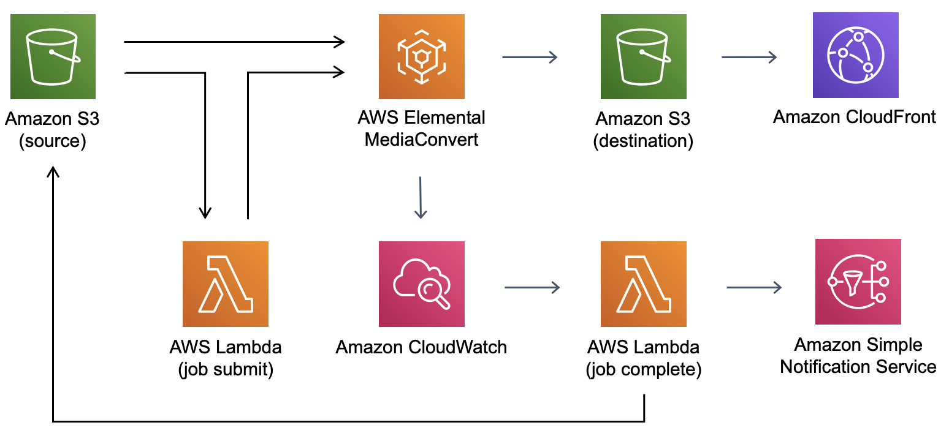
3. 서비스 구현
CDN 아키텍처 – S3, Lambda, AWS Media Converter, Cloudfront, CloudFormation

Slide 18
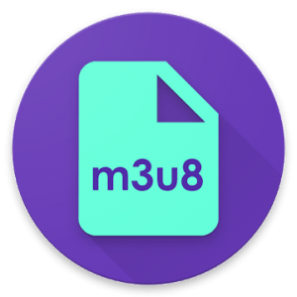

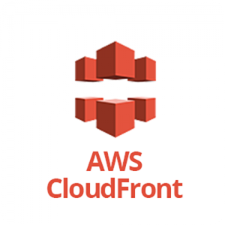

3. 서비스 구현
CDN 아키텍처 – S3, Lambda, AWS Media Converter, Cloudfront, CloudFormation
bucket.putObject(params, function(err, data) { ... }
Job Settings
MediaConverter
Deploying to CloudFront
Source Bucket
Destination Bucket
Origin of CloudFront

Slide 19
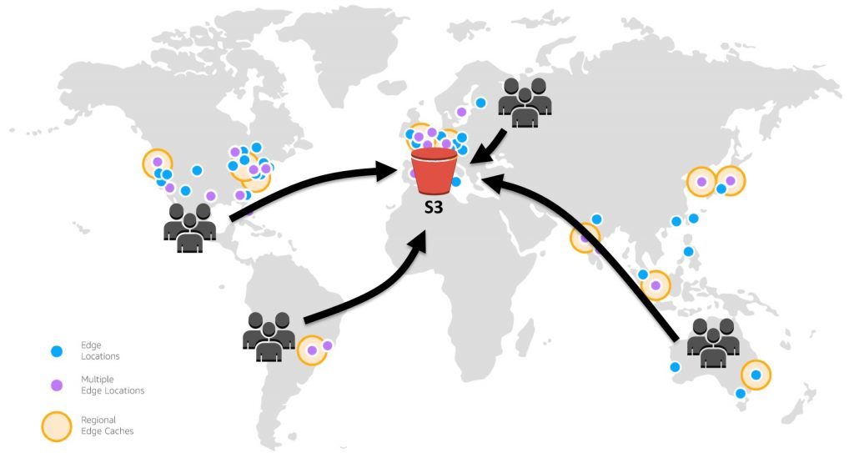
3. 서비스 구현
CDN 아키텍처 – S3, Lambda, AWS Media Converter, Cloudfront, CloudFormation
Destination Bucket(Origin)

Slide 20
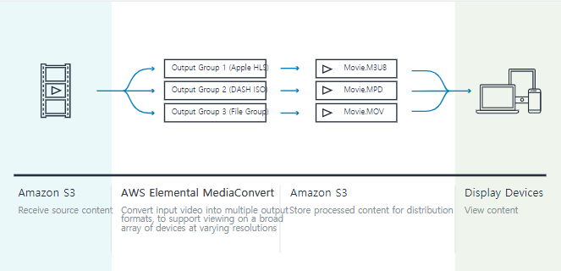
3. 서비스 구현
AWS Media Converter
모든 유형의 전송용 브로드캐스트급 비디오 생성
입력되는 영상소스를 JobSettings 에 설정해둔 포맷, 해상도로 변환
Lambda 함수(JobSubmit Function)를 통해 실행

Slide 21
3. 서비스 구현
Lambda
JobSubmit Function
Trigger : Source Bucket 폴더에 영상파일 업로드(이벤트 알림 등록)
MediaConverter 실행
JobComplete Function
Trigger : 변환 작업 끝날 시(CloudWatch 지표생성, 해당 지표를 이벤트로 등록)
Source Bucket의 manifest file에 작업내역 write

Slide 22
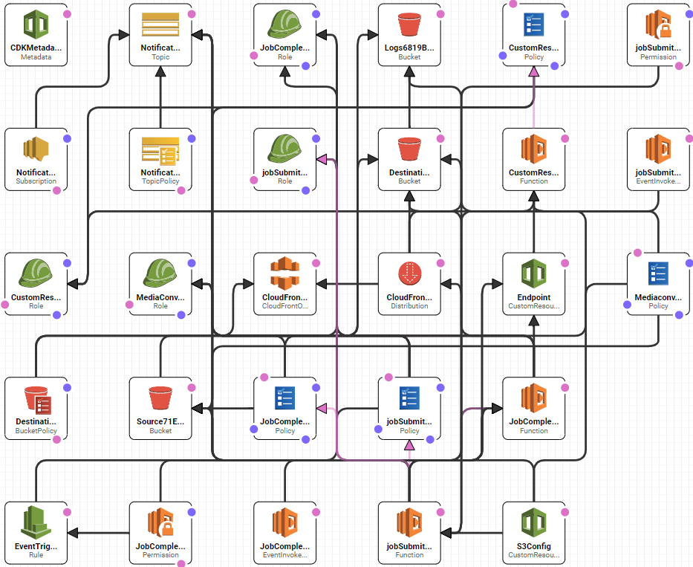
3. 서비스 구현
AWS CloudFormation을 활용한 영상 변환 자동화 CDN 구성

Slide 23


3. 서비스 구현
웹 애플리케이션에서의 영상 업로드 기능 구현
bucket.putObject(params, function(err, data) { ... }
Source Bucket
trailer
CloudFront 배포경로
…
변환이 끝나고 manifest file이 업데이트 될때 까지 반복, filtering을 통해 input파일의 변화 여부로 업데이트 여부 판단, 조건문, setInterval() 활용
bucket.getObject(params, function(err, data) { ... }
{ "Jobs": [ { "Id" : ... "InputFile": 업로드 파일명 "Outputs" : CloudFront 배포 경로 ... } ... ] }
Parcing
filtering
jobs-manifest.json
String type Data
filtering...
Trailer Table

Slide 24
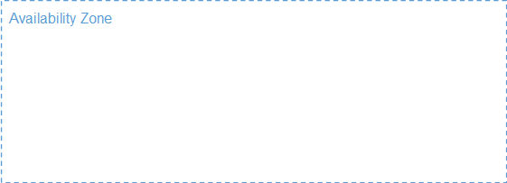
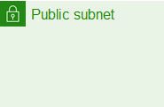
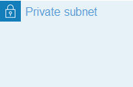

3. 서비스 구현
고가용성 고객 데이터 베이스 - RDS (MySQL) Master and Slave
고가용성을 위한 Master-Slave 구조의 데이터 베이스 설계
Master와 별도의 Availability Zone에 복제본 생성
데이터베이스의 한글 입출력을 지원
→ 파라미터그룹의 character_set_client 의 값을 utf-8로 지정
Master
Slave

Slide 25
3. 서비스 구현
보안을 고려한 아키텍처 - VPC
2개의 Availability Zone에 각각 Public Subnet, Private Subnet(WAS, Database) 생성
NAT gateway는 Public Subnet에 배치
Routing Table 작성,
Public Subnet에 Internet Gateway 연결
Private Subnet의 경우 local 내부에서 라우팅(Default 유지)
보안 강화의 측면에서 리소스의 접근을 제한하기 위해 웹 서비스 계층별로 보안그룹을 적용

Slide 26
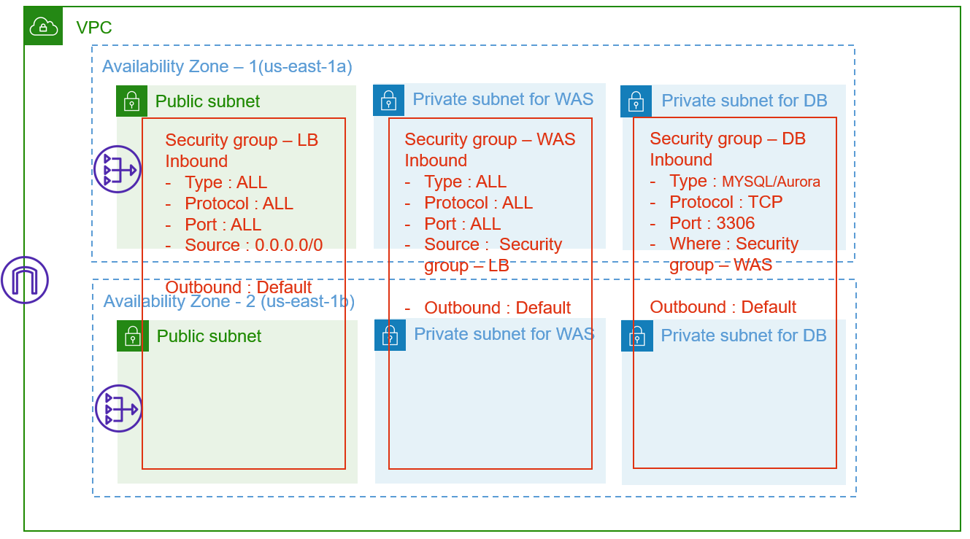
3. 서비스 구현
보안을 고려한 아키텍처 - VPC

Slide 27
3. 서비스 구현
보안을 고려한 아키텍처 - IAM, Cognito
AWS 리소스에 대한 액세스를 안전하게 제어할 수 있는 웹 서비스 이다.
서비스별로 최소권한의 원칙을 준수하여 리소스간의 접근을 허용
AWS-SDK(JavaScript API) 사용시 Cognito 인증되지 않은 사용자 권한 사용
WHY ? → Cognito User pool을 사용하는것이 아닌 자체 데이터베이스 회원 체계를 사용하기 때문
UnauthRole 정의
Cognito 역할 정책을 사용함으로써 소스코드에 하드코딩하거나 서버에 사용자 키 값을 저장하는것을 피할 수 있다.

Slide 28
3. 서비스 구현
보안을 고려한 아키텍처 - IAM, Cognito
// UNAUTHROLE { "Version": "2012-10-17", "Statement": [ { "Sid": "VisualEditor0", "Effect": "Allow", "Action": [ "ivs:GetChannel", "mobileanalytics:PutEvents", "ivs:CreateChannel", "cognito-sync:*" ], "Resource": "*" }, { "Sid": "VisualEditor1", "Effect": "Allow", "Action": [ "s3:PutObject", "s3:GetObject" ], "Resource": [ "arn:aws:s3:::cdn-video-source71e471f1-1w5ehaaqw3boh/*", "arn:aws:s3:::cdn-video-destination920a3c57-xtxgwh4wzkcc/*" ] } ] }
 | IVS | S3
Action | createChannel, getChannel | putObject, getObject
Resource | Ivs-us-east-1:[계정번호]:* | Source & Destination Bucket
임시 자격증명 (Credential) 획득
AWS.config.region = 'us-east-'; AWS.config.update({ credentials: new AWS.CognitoIdentityCredentials({ IdentityPoolId: 'us-east-1:04e84377-2230-4827-993a-df34759b15cd', }), region: 'us-east-1' }); AWS.config.credentials.get();

Slide 29
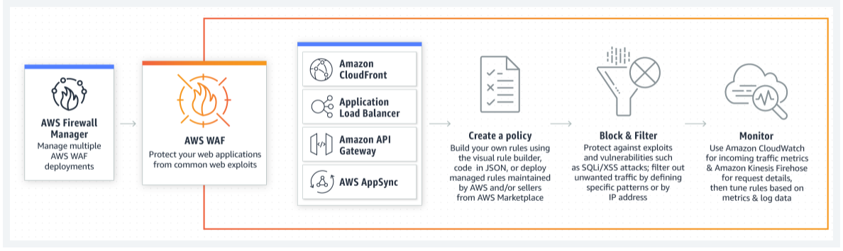
3. 서비스 구현
보안을 고려한 아키텍처 - WAF
AWS에서 제공하는 관리형 방화벽 서비스
AWS WAF 는 CloudFront , API Gateway REST API, Application Load Balancer 또는 AWS AppSync GraphQL API로 전달되는 HTTP 및 HTTPS 요청을 모니터링할 수 있게 해주는 웹 애플리케이션 방화벽

Slide 30
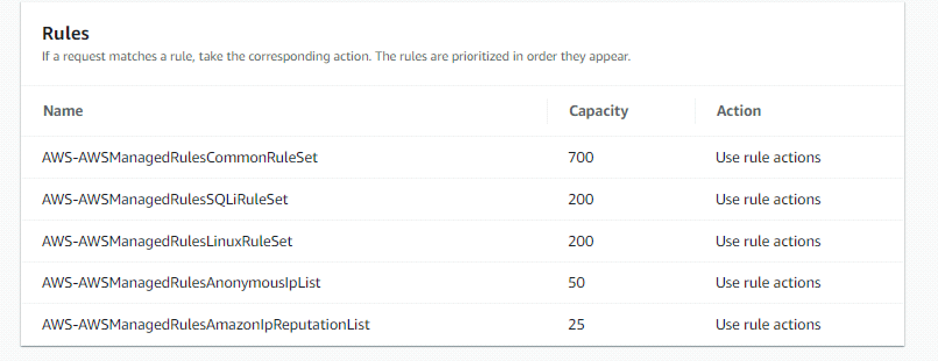
3. 서비스 구현
보안을 고려한 아키텍처 - WAF
AWSManagedRulesCommonRuleSet - OWASP 발행물 상위 10개항목에 설명된, 자주 발생하고 위험성 높은 광범위한 취약성을 악용하지 못하도록 보호
AWSManagedRulesSQLiRuleSet - SQL 명령어 주입 공격과 같은 SQL 데이터베이스 도용과 관련된 요청 패턴을 차단하는 규칙
AWSManagedRulesLinuxRuleSet - Linux 관련 로컬 파일 공격을 포함하여 Linux에 특정한 취약성 도용과 관련된 요청 패턴을 차단하는 규칙
AWSManagedRulesAnonymousIpList - 최종 사용자 ID 난독화를 허용하는 서비스의 요청을 차단하는 규칙
AWSManagedRulesAmazonIpReputationList - 내부 위협 인텔리전스를 기반으로 하는 규칙, 봇이나 다른 위협과 연결된 IP 주소를 차단하려는 경우에 사용

Slide 31
3. 서비스 구현
고가용성 서비스 배포 Strategy – EC2, Multi-AZ Auto scaling and Load Balancing
EC2를 이용한 배포
EC2 서버에 아파치(웹) 서버, 톰캣(웹 애플리케이션) 서버를 올리고 웹 서버, 웹 애플리케이션 서버 연동 후 AMI 생성 → 기본 80번 포트 접속
AMI를 이용하여 Launch Template 생성 → 인스턴스 생성 시 다음 스크립트 실행
AutoScaling Group 구성
미리 만든 Launch Template 사용
최소 인스턴스 2개, 최대 ~4개
인스턴스 80번 포트 연결하는 Target Group 생성, Sticky Session 활성화
Application LoadBalancer 생성 후 Target Group 등록
AutoScaling Group에 LoadBalancer 등록
Route53 도메인에 A레코드(www.bogo4.net) 등록 후 LoadBalancer로 라우팅
#! /bin/bash cd /home/ec2-user/opt/apache-tomcat-9.0.0.M22/bin iptables -I INPUT 1 -p tcp --dport 8080 -j ACCEPT ./startup.sh

Slide 32
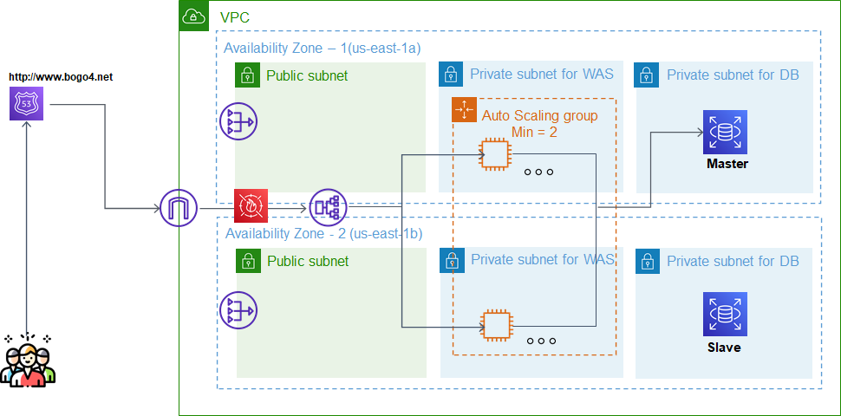
3. 서비스 구현
고가용성 서비스 배포 Strategy – EC2, Multi-AZ Auto scaling and Load Balancing

Slide 33

4. Demo
Play Demo Video

Slide 34
5. 보완할 점 및 프로젝트 확대 방향
보완할 점
인스턴스 공유 스토리지 사용 및 웹 애플리케이션 소스코드 업데이트
람다 함수의 기능적, 아키텍처 구조적인 변화
웹 소켓을 활용한 실시간 채팅 서비스 구현

Slide 35
5. 보완할 점 및 프로젝트 확대 방향
프로젝트 확대 방향 제시
SSL 인증서를 이용한 HTTPS 보안 접속 방식으로 웹 애플리케이션을 배포
다시보기 서비스 제공을 통한 거래 서비스 연속성 제공
핀옵스(Fin Ops)를 고려한 아키텍처 재구성

Slide 36
Q & A

